Slide 1

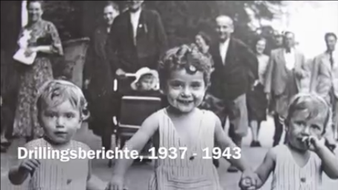
Drillingsberichte (ergänzende PPT 2)
Unterrichtsmaterialien zum Interregprojekt
‘Nachbarsprache & buurcultuur’
Diese zweite ergänzende PowerPoint Präsentation gehört zum Arbeitsheft
Thema I: Einführung in die Drillingsberichte. Die Familie und die Berichte (2. Stunde).
Entwickelt von Janina de Brito Figueiredo, Rogier Mul und Marlynn Amina van Alphen (Studierende Radboud Universität) und Canan Sertkaya, Zhao Yang und Maren Dittrich (Studierende Philipps-Universität Marburg), unter der Leitung von Chiara Cerri, Sabine Jentges und Paul Sars.

Slide 2
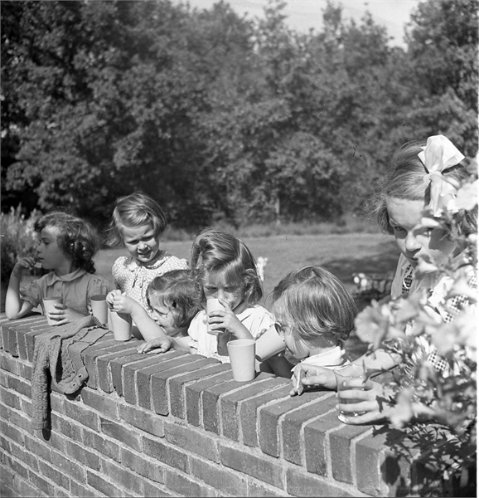
Aufgabe 1:
Gleich siehst du dir einen Film zu den Briefen an.
Du kannst ihn auf der Webseite anklicken.
Schreib danach die fehlenden Wörter in die Lücken.

Slide 3
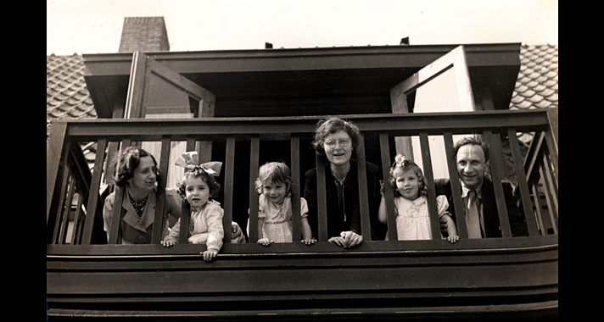
Aufgabe 2
Kennst du andere Personen, die etwas Vergleichbares miterlebt haben während des Zweiten Weltkrieges? Denke hierbei zum Beispiel an die Flucht, an das Leben in den Niederlanden damals oder an die Deportation der Juden in die Konzentrationslagern.

Slide 4
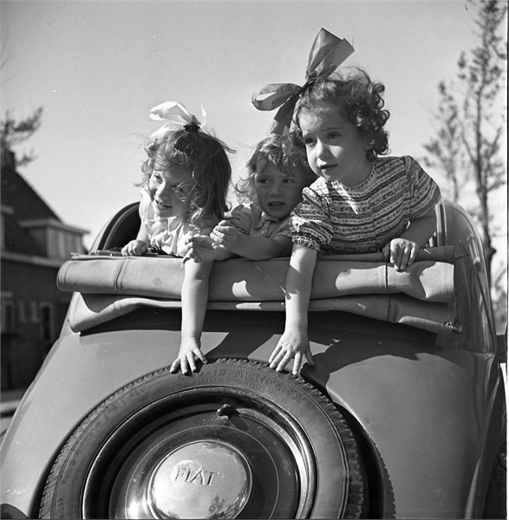
Aufgabe 3
Wieso hat Felix die Briefe damals geschrieben?
Warum will Felix, dass die Briefe publiziert werden? Und was meinte Felix, als er schrieb „damit wir nicht umsonst gelebt haben“?

Slide 5
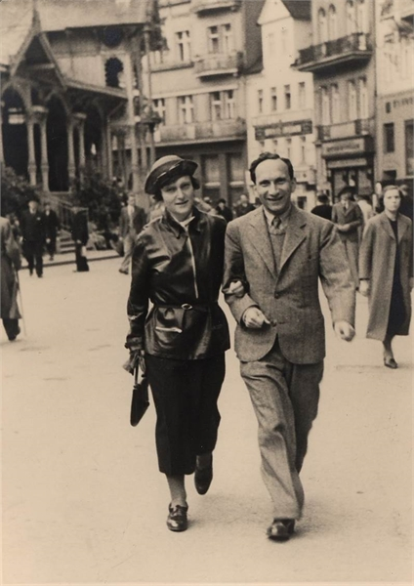
Aufgabe 4
Verteilt die Wörter innerhalb der Gruppe. Schlagt die Wörter im Wörterbuch nach: Schreibt eine Übersetzung und Beschreibung auf.
Besprecht die Bedeutung in der Gruppe. Schreibt auf was euch aufgefallen ist.

Slide 6
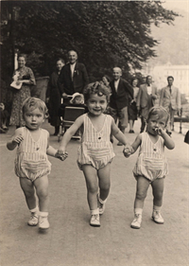
Aufgabe 5
Arbeitet wieder in der Gruppe zusammen. Lest die Zitate, findet Überschriften für die einzelnen Zitate und beantwortet danach die Frage.
Welche Zitate zeigen, dass Felix und Gerda versuchen, ihren Kindern ein so normales Leben wie möglich zu bieten? (z.B. Schularbeiten, Spielen, tägliches Leben)
Und aus welchen Zitaten kannst du die Kriegseinflüsse im Leben der Kinder und die Sorgen über den Krieg der Eltern ableiten? (z.B. die Flucht in die Niederlande, Kriegsereignisse: Frieden, Überfälle).
Schreibe die Daten der Briefe auf die richtige Seite der Tabelle.
Hinweis: einige Zitate passen zu beiden Seiten!

Slide 7
Abschließende Aufgabe
Notiere kurz (etwa zwanzig Sätze), was du in den letzten zwei Stunden über die Familiengeschichte der Familie Oestreicher und über die Drillingsberichte gelernt hast. Schreibe auch auf, wieso du denkst, dass es wichtig ist, dass diese Geschichte weitererzählt wird.

Slide 8
Zusätzliche Aufgabe II
1. Projekt
Jetzt sollt ihr eine Ausstellung organisieren, in der andere Klassen auch etwas über Helly und ihre Familie erfahren können. Benutzt das Internet und sucht Bilder. Schreibt kurze Texte z.B. darüber, wie die Familie in die Niederlande geflohen ist, wie viele Familienmitglieder es gab, wer die Drillingsberichte geschrieben hat usw.
2. Gruppenarbeit: Drillingsberichte als Buch
a. Schreibe eine kurze Beschreibung (ca. 100 Wörter) für die Rückseite des Buches. Diese Beschreibung sollte Interesse bei möglichen Lesern wecken und eine kurze Zusammenfassung der Familiengeschichte beinhalten.
b. Erstellt ein Plakat über das Buch. Das Plakat sollte Interesse wecken. Auf dem Plakat sollen 40-50 Wörter und einige Bilder/ Illustration stehen, sodass die Familiengeschichte verdeutlicht wird.

